Slide 1
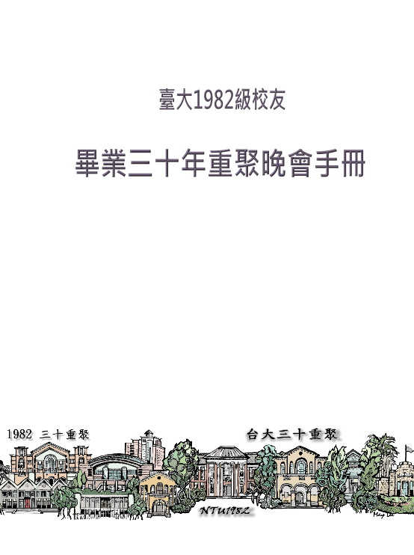
2012年6月9日

Slide 2
手冊目錄
1 手冊目錄
2 關於臺大
3 節目表
4 場地圖
5 桌位圖
6 貴賓席
7-14 各學院系所桌次名單
15 感謝
-17 表演團體介紹
抽獎獎品
1

Slide 3
校訓
校徽
校歌
2

Slide 4
節目表
主持人: 李梅化學
黃彥男電機
5:30–6:30 報到進場、相見歡
6:30–7:00 搖滾開場、主持登臺
7:00–8:00 精緻晚宴、今昔回顧、各系大合照
8:00–8:10 熱情洋溢 踢踏青春
8:10–8:20 第一輪抽獎
8:20–8:30 熟悉的旋律 (台大校友合唱團)
8:30–8:40 第二輪抽獎
8:40–8:50 第三輪抽獎
8:50–9:00 珍重再見、交棒1983、期待四十重聚
9:00–10:00 敘不完的舊、道不完的情
3
* 用餐時間，安排各系拍團體照，將依各學院順序，專人到各桌通知各系，前往舞台右方拍照

Slide 5
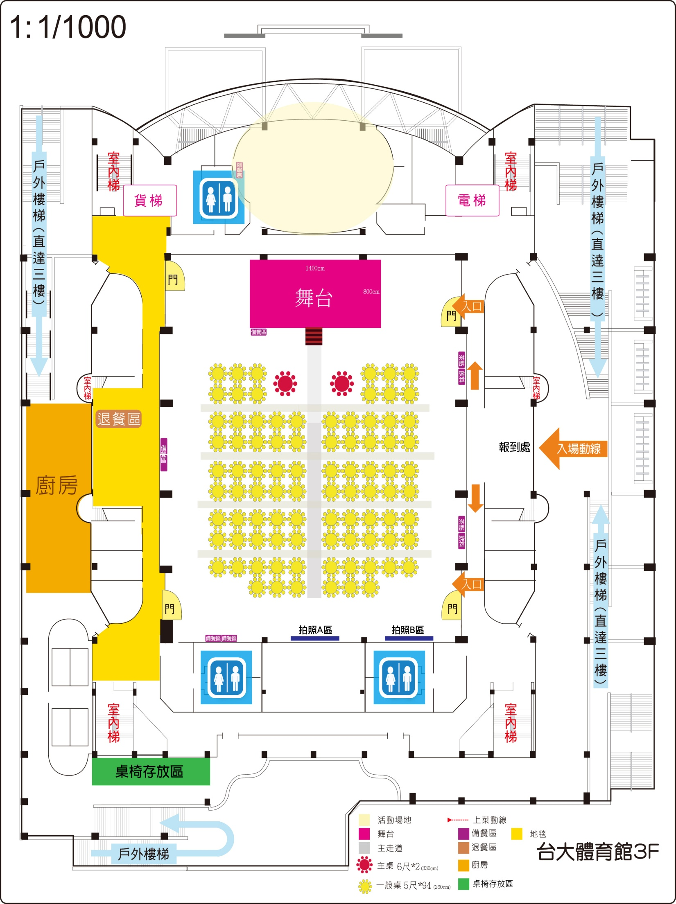
場地圖
攝影一區
辛亥路
攝影二區
報到處
攝影三區
4
新生南路

Slide 6
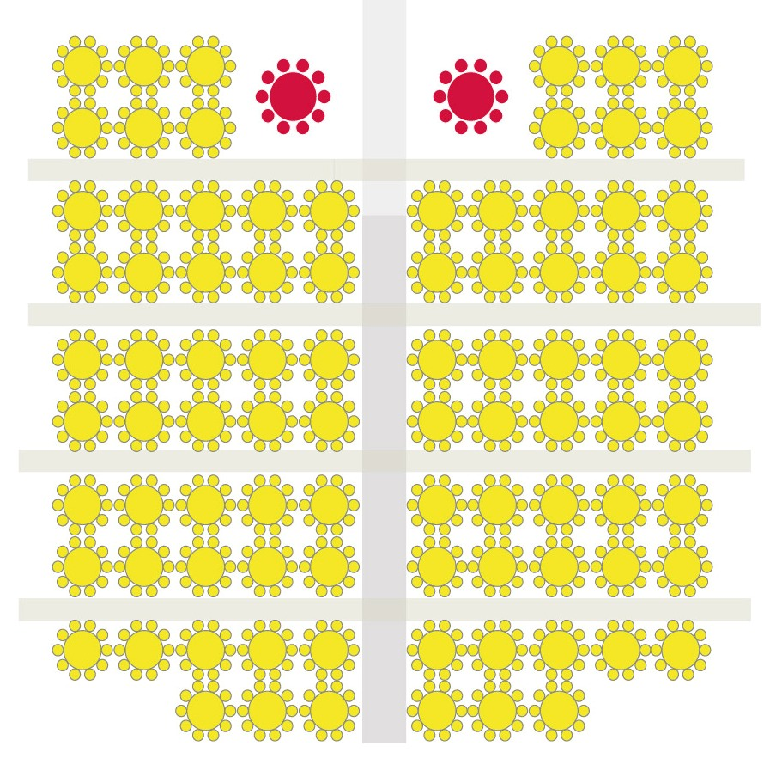
桌位圖
法13
法4
夜
1
工1
工5
工14
貴
2席
貴
1席
法14
法5
法
1
工2
工6
工15
法15
法6
法2
醫1
農1
文1
理1
工3
工7
工16
法16
法7
法3
醫2
農2
文2
理2
工4
工8
工17
法17
法8
醫6
醫3
農3
文3
理3
理5
工9
工18
法18
法9
醫7
醫4
農4
文4
理4
理6
工10
工19
法19
法10
醫8
醫5
農5
文5
文8
理7
工11
工20
法20
法11
醫9
農9
農6
文6
文9
理8
工12
工21
法21
法12
醫10
農10
農7
文7
文10
理9
工13
工22
醫11
農11
農8
校友合唱團
搖滾樂團
5

Slide 7
貴賓席
第1席
校長 李嗣涔教授
李校長夫人
校長 陳維昭教授
副校長 羅清華教授
副校長 包宗和教授
學務長 馮燕教授
研發長 陳基旺教授
國際事務長 袁孝維教授
圖書館館長 陳雪華教授
總召集人 方偉宏
感謝師長
蒞臨參加!
第2席
理學院院長 張慶瑞教授
社會科學院院長 趙永茂教授
生農學院院長 徐源泰教授
公衛學院院長 陳為堅教授
秘書室主秘 張培仁
校友總會副秘書長 呂村
1979商學系學姊 林莉
1981外文系學姊 羅燕儂
秘書室 陳雅薰
總幹事 何信仁
6

Slide 8
文學院桌次名單
畢業人數371人,參加人數93人,出席率25%
1
2
3
4
素桌
5
8
文1桌
中文系
楊福全 袁淑真
高 雪 黃士蔚
栗子菁 張碧惠張美芳 林文玲 江淑如 陳婉容
文2桌
中文系
李復國 羅慧萍 劉素玲 沈純珍 蔡 瑜 陳志恒 陳玲慧 鄭嫣菱 邱玟諦 陳偉江施芳玲
文3桌
中文系
李細秋 唐駿鳴 伍參賢 劉少雄 劉夢齡 張希齡 林玟玲 盧美娟 曾淑芬 江淑惠
6
9
10
7
文4桌
外文系
葉德蘭 劉紀雯 李憶華 簡文淑 周婉蘋 李惠慈 魏文英 蔡淑娥 談梅琳 蘇孟蘋蔡瓊婉
文5桌
文6桌
歷史系
陳麗秋及1家眷
簡卡芬 王志萍 王秀惠 薛樂琳 李貞德 劉淑芬政治84許愛卿
外文系余賽娟
葉巧娟
彭淑嫣
及1家眷
哲學系
馮大年
陳家倫
陳珞琳
王湘玉
陸恒生
朱滿禎
劉有恒
素
素
素
文7桌
歷史系
朱麗娟 臧保琦
周旭薇 鄧有年 施潔芬 陳嫣玲詹士模及家眷
李廷惠
素
文8桌
外文系 考古系
葉慧娟 鍾靈秀
社會系 黃智慧
蘇信如 陳立中
侯陳美
及1家眷
林小玲
文9桌
圖館系
葉淑敏 謝慧修 李啟芳 張若黎 蔡文蓮 忻憶蓉 汪明琪 謝碧玲 高幼眉 李壽惠
素
文10桌
圖館系
呂淑媚 黃純敏 王美智 鄭玉蘭 劉守榮 李美惠 蔡佳蓉 關國培
李講文
7
Notes:
中文31 外文16 歷史19 哲學7 考古7 圖館21 商研2 共10桌

Slide 9
理學院桌次名單
畢業人數248人,參加人數83人,出席率33%
1
2
3
5
4
6
7
8
理1桌
數學系
王振男老師
張源俊 徐明義 范文榮 曹昌熙 白啟光 翁秉仁 黃旭生 李錦鎣 傅進興
理3桌
化學系
蔡國利 高繼祖 馬一中 吳燕君 謝定國 李 梅 張嘉弼 程其敬 朱慶源 范光陽
9
理2桌
數學系
謝叔蓉
杜懷汐
鄒奮起
林國銘
83郝仲芸
心理83陳善欽
理4桌
化學系
林家立 蔣重光 蔡雅蓉 蕭容慧 蘇麗香 高嘉成 邵玉琴 余寶貝 李明機
理6桌
動物系 物理系
黃娟娟 施坤龍
徐芝敏 梁肇基
彭巧珍 蕭學文
陳修玲 魏金明
王繼文 陳義裕
鍾美玉
地質系
李通藝 俞旗文
陳光袓 張 敏
李寄嵎 汪玉清
譚達權 林鼎信
王維豪
理5桌
地理系
張 懋
理7桌
植物系
郭書祥 楊月玲 張元蒂 陳志蓉 余麗娟 翁一枝 陶建英 慕可禹 潘志民
邱珮琳及家眷
理8桌
心理系
莊仲仁老師
劉艾青 郭翠彬 陳文谷 郭妙雪 王秀枝 汪曼穎 段亞新 張秋珍 王清炎 許文耀
理9桌
心理系
吳英璋老師
翁儷禎 林木郎
黃安邦 蘇繼聰
楊麗仙 黃素菲
鄭玲宜 姚德慈
雷庚玲 林順康
8
Notes:
數學15 物理 5 化學20 地質10 動物 6植物 11心理 22地理 3 大氣0 共9桌

Slide 10
法學院/夜間部桌次名單
法學院:畢業人數627人,參加人數203人,出席率32%
夜間部:畢業人數200人,參加人數9人,出席率5%
13
4
夜1
14
5
1
15
6
2
16
7
3
17
8
18
9
19
10
20
11
12
夜1桌
中文夜 商學夜
江念慈 李敏黛
林秋芳 李炫進
黃鳳娟 郭淮和
江光大 及2家眷
李明潭
曾春蘭
法1桌
政治系
王伯松 陸雅平 徐玲玉 李文雄 陳貞貞 劉士瑛 高達先 林吟美 費幼真 吳春福
21
法2桌
經濟系
楊文琪 莊慧玲 俞明德 蔡瑞珍 鄧振江 羅禮曼 魏黎傑 陳美玲 葉碧清 王健全
素
法3桌
經濟系
鄧淑美 楊顯樂 鄭亭玉 邱秀玲 林小嫻 張淑鈴 張幼薇 陳明容 林妙鴻 黃書紳
法4桌
政治系 法律系司法組
林俊成 張燕璋 畢乃俊
吳沛嬋 蔡虔霖 宋守中
王朝陽 盧英蘭
劉憲璋 沈美真
法5桌
法律系司法組
余月梅 蔡聰明楊梅英 金慧霞 蘇靖雅 朱黃傑 侯秀靜 袁明格 蕭連森 徐宏昇
素
素
法6桌
法律系
司法/法學組
郭玉藩 蔡秉辰吳宏城 吳忠賢楊德海 許坤立洪玉如 潘正芬吳發隆 張雪玲
法7桌
法律系法學組
林坤賢 陳俊斌 陳騰文 李貞慧 邱顯祥 王嘉寧 李文琴 何賴傑 楊進興 唐錦雲
法8桌
法律系法學組
鍾慧靜 范若蘭
林明鏘 謝福源 陳武璋 唐玉麟陳世寬及1家眷 曾錦源及1家眷
素
法律系
法學組
王泰升
詹翠華
法9桌
法律系法學組
王紫珩 張立業 何永福 紀錦隆 莊國榮 申 康 張郁菁 蔡秉辰李嘉典及1家眷
社會系
林瑾芬 林瑾瀅
宋正玲 陳瑞楨
吳淑慧 葉明智
冼小慧及1家眷
法10桌
素
9
Notes:
政治12 經濟 20 法律法學32 司法 26 社會9 商學工管 28 商學會計26 商學銀行30 商學國貿 31 夜間部 共22桌

Slide 11
法學院桌次名單
畢業人數627人,參加人數203人,出席率32%
13
4
夜1
14
5
1
15
6
2
16
7
3
17
8
18
9
19
法12桌
商學系工管組
何 芳 李 玲 陳明賢 張光道 許宏榮 林泰明 李瑞琳 鄭培敏 翁明正 沙姍姍
10
20
法11桌
商學系工管組
胡星陽 林美娜 鄭麗娥 金舒燕 楊素珠 梁文敏 廖美琳 靳蔚文 林清雯 林文祺魏至穎
11
12
21
法13桌
商學系
工管組 會計組
83劉民興 江瑞鵬
83賀昊文 汪 棣
83時崇德 林秀雲
陳舜瑛
黃任福
及1家眷
素
素
法14桌
商學系會計組蔡德耀及1家眷 林志宏 楊碧晶 王蘭香 吳可君 張莉莉 林純慧 黃碧玲 諶家蘭
法15桌
商學系會計組
黃玉鈴 蔡芬芬 葉喻惠 黃永秀 林鉅銘 陳保郎 張明輝 楊紹昇 張坤城 郭淑慧
法16桌
商學系銀行組
王堯立 高武松 曹為忠 梁明珠 李超珀 徐文湲 張翠萍 高雪菁 楊琦婷 葉錦樺
法17桌
商學系銀行組
林當茂 沈國政 林淑媚 林明芳 翁立人 鄭家俊 梁淦鴻 彭志雄 陳芬芬 楊育仁
法18桌
商學系銀行組
吳石民及1家眷 老烈華 林邦彥 李淑雯 林容穗 陳彥敏 林愛玲 張海青 黃文政
法19桌
商學系國貿組
廖永仁 林文正 馬愛傑 張淑容 姚慧雯 陳芬娟 宋令儀 王芳玫 鍾興健 黃淑珠郭叔玫
素
法20桌
商學系國貿組
陳仁遶 吳怡君 林佳亨 黎小萍 施喬棠 楊逢春 林照男 匡奕柱 陳發成 黃恒獎
李長聯
法21桌
商學系國貿組
陳淑文 魏昭隆 王鑑波 翁炳松 章冠萍 李中彥 范慶南 蔡 玥 蔡麗慧 李美華
胡慧文
素
素
10
Notes:
政治12 經濟 20 法律司法 26 法律法學32 社會9 商學工管 26商學會計26 商學銀行30 商學國貿 31 夜間部 共22桌

Slide 12
醫學院桌次名單
畢業人數269人,參加人數90人,出席率33%
1
6
2
7
3
8
4
醫2桌
醫技系
吳明玲 李光玉 劉 玉 白國華
張震慶及1家眷
譚宗薇及1家眷
張玉麗及1家眷
醫3桌
醫技系
王子康 張蓮英
黃蓉蓉 鄧金堂
張少珍 史淑儀
9
5
醫1桌
醫技系
謝榮峰老師
徐文杏老師
高全良老師
湯金樹 蘇珍珮 林淑華 胡忠怡
方偉宏2家眷
10
11
醫4桌
藥學系
陳幼敏 宋順蓮
董馨蓮 李顯達 劉麗芬 湯寶蓮 黃廣長及1家眷
王開遠
醫5桌
藥學系
林耀庭 蔡雅真 陳文慧 蘇 瑀 許麗卿 戴曉南 葉心美 蔡婉如 林滿玉
加1素
醫6桌
醫學系
陳思原 周輝政 王莉芳 吳造中 楊偉勛 何子昌 許耕榕 王亭貴 陳恒順 陳俊榮 李保齡
醫7桌
牙醫系
王大成 戴銘祥 王博弘 魏麗慈 張文懿 黃佳惠 孫紀瀛 何煥泉 葉梅儀 許惠美 林英賢
醫8桌
護理系
李引玉老師
戴玉慈老師
蔡誾誾 賴鈺玫
于博芮 林素如
章淑娟 劉秀雲
黃美智 83黃珮玲
醫9桌
復建系
蔡美文 張慰萱 林素真 黃慧娟 廖述邦 沈宜璇 呂淑貞 柯政欽 何自欣 林燕慧
素
醫10桌
公衛系
張 珏老師
張克難師丈
林家青老師
林從媛師母
黃榮哲 徐敬暉 張少寧 王怡人 吳珮華 林雪蓉
醫11桌
公衛系
陳美蓉 李瑞華
方清輝 詹長權
楊俊毓 史麗珠
李培正 呂淑妤
吳美滿 83鄭守夏
11
Notes:
醫學11 藥學18 牙醫13 護理11 醫技 26 復健 10 公衛20 11桌

Slide 13
工學院桌次名單
畢業人數490人,參加人數197人,出席率40%
14
1
5
2
15
6
3
16
7
4
17
8
18
9
10
19
11
20
12
工1桌
土木系
黃永和 羅源昇
馮文龍 楊主文 桂 彬 李亦秦 黃志勇
周安之及2家眷
加1素
21
13
工2桌
土木系
楊潮瑞 屠世亮 葉吉田 葉錦勳 楊岳勳 蘇玫心 周昌典 李民政 周治邦 王卓民
工3桌
資工系
劉孔昭 賴岳林 許永真 卓政宏 孫雅麗 廖明顯 楊 武 江東愷 陳慧玲及1家眷
羅煜寰
22
工4桌
資工系
陳志明 鍾國亮 蔡奇偉 楊文奕 歐陽彥正馬惠群 伍麗樵 陳建伶閔國田及1家眷
工5桌
土木系
李宇欣 林文崢 黃蘭翔 鄒永銘 陳宗位 潘宜中潘鑛鑫 張勝雄 陳引恒 薛憲征
工6桌
土木系
郭容秀 黃俊鴻 張惠民 戴學安 陳文泓
郁國麟及4家眷
素
素
素
工7桌
機械系
周賢福老師
陸紀文 絲國一 蔡傳暉 高維文 蔣本台 譚俊豪 張基松
工8桌
機械系
屠名正 陳明新李廣齊 鄭 義
孫明宗 劉輝生李錦和及1家眷黃福基及1家眷
工9桌
機械系
李宗翰 高 權 董寶鴻 蔡振傑 李訓杰 陳錦明 宋祺進
曾逢文及1家眷
素
素
素
工10桌
電機系
李琳山院長
林河銘 楊宏宇 王之侃 蘇泓萌 蕭郁任 張純明 黃彥男 高志麟楊國雄
工11桌
電機系
陳 道 張樹之 趙亦平 程建中 楊仁坤 王帛霞 賴惠萍 李聖珉 吳毅成 簡世材
陳冠州
加1素
12
Notes:
資工21 土木40 機械 27 電機51 化工 28造船 32 電研20 共22桌

Slide 14
工學院桌次名單
畢業人數490人,參加人數197人,出席率40%
14
1
5
2
15
6
3
16
7
4
17
8
18
9
10
19
11
素桌
20
12
工12桌
電機系
李芝強 米玉傑 王碩仁 楊志琛 王 凡 安寶信 戴顯權 張憲智 黃明漢 葉健利
工13桌
電機系
龔紹祖及1家眷陳信宏 洪一平葉姝蓁 魯立忠 陳忠和 趙凌強 容志輝 蔡中欽 林國彪
工14桌
造船系
吳聰能老師
陳澤華 林信立李陽琛 施朝寅周培之 林明棟陳春榮 阮貴良林常如
21
13
22
素
素
素
工15桌
造船系
李雅榮老師
張正明 姜豫萬
皇甫敬嘉 辛敬業翁和傑 黃炎芳
黃建中及1家眷
馬自強
工16桌
造船系
周達隆 葉建榮
凃季平 陳泰元
翁梓斌 姜振誠
余君健 王怡仁
姚家琪 曾銘仁
劉善竹
加1素
工17桌
化工系
沈世宏老師
鄭紹文 徐 良 彭春舒 黃源昌 陳銘達 邱正杰 張 煖 林昇佃 孫國隆
工18桌
化工系
蘇鴻德 楊子駿 蔡銀海 尚秀貞 卜祥琨 施志哲 吳國梅 溫 力 陳嘉明 薛宗正
工19桌
化工系
洪博斌 蘇世斌 莊丁祥 胡慕善 李清源 林聰源 張宗聖 呂志維
工20桌
電機系
許南璋 張承倜 陳銘憲 周漁君 徐治平 賴騰輝馬宏逵及1家眷 楊康泰及1家眷
工21桌
電機研究所
范豐民 張曜宇 陳木坤 曾繼雄 張志揚 雷少民 鄭東森 鄭文欽
呂理易及1家眷
工22桌
電機研究所
王勝德 黃聰亮 宋淑惠 林聰明 鄭聖慶 吳瑞北 洪永華 黃秋雄 張李傳及1家眷
13
Notes:
資工21 土木40 機械 31 電機52 化工 28造船 31 電研20 共22桌

Slide 15
農學院桌次名單
畢業人數380人,參加人數96人,出席率25%
1
2
3
4
農2桌
9
5
農3桌
農化系
李敏雄老師
鄒煦杕 唐高永
林修正 蕭添祥
黃良得 林成念
楊秋香 張 雯
吳惠南
6
農1桌
農藝系
蔡慧娜 應靜雯 呂秀英 陳立信 胡孟君 楊健明 陳烈夫
陳嘉昇及1家眷李湘偉及1家眷
農藝系
黃自平
谷大衛
畜牧系
徐濟泰
張宿哲
江惠媚
10
7
園藝系
蕭如容
農推系
方珍玲
農化系
邱紫文
及1家眷
佘瑞琳
11
8
素
農4桌
農化系
黃效民 唐幼華陳淑智 莊雙恩
許清森 譚翠嫦
陳開舜及1家眷 陳漢龍及1家眷
張保生
農5桌
農工系機械組
師長
張宏德 倪人傑 林正亮 粘金重 陳鍾華 雷鵬魁
賴德軒及家屬
吳剛智
農6桌
農工系水利組
李大剛 程司倩 周宏仁 黃世嘉 徐彬峰 劉 福 陳文祥 黃顯洲 黃正誠
83程安邦
素
素
農7桌
植病系
簡正一 蔣中柱 簡一治 賴麗秀 林文源 陳秋蘭李佩琪及1家眷康麗莉
農8桌
植病系
戢桂貞 簡相堂 李淑英 邱順慶 湯禮成 蒲秀滿 沈宏文
葉尊重及2家眷
農9桌
森林系
詹進發 黃志強 江永昌 王育群 何港龍 許振益 嚴樹人 周珊瑢 羅融如 曾珍妮
農10桌
農經系
吳宗賢 許素華 賴季玲 王碧珠 李科倫 黃振德 曾世彥 李逸源 陳錦章 李冬桂
獸醫系
林宗德 董德明 賴麗瑩 李繼忠 陳芝婷 王意敏黃呈超及2家眷
農11桌
農經83
李明芬
王麗秋
加1素
素
14
Notes:
農推 2 農藝 13 農工 20 農化 24 植病 19 森林 10 農經12 園藝 2 畜牧 3 獸醫9 共11桌

Slide 16
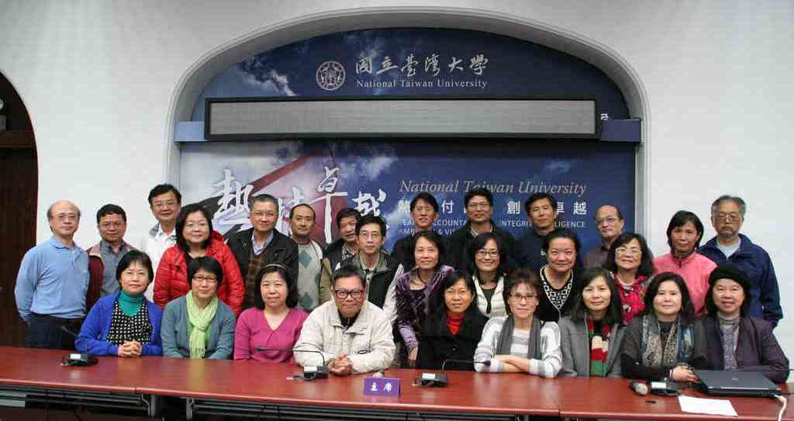
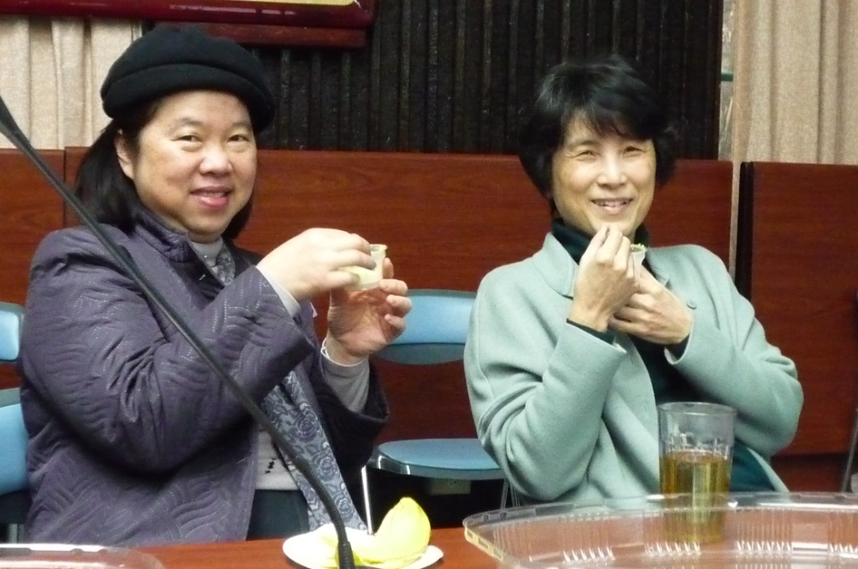
感謝
捐款同學
化學系李梅250,000元、園藝系15,000元、資工系12,500元
醫技系方偉宏10,000元、大氣系4,000元
捐贈物品
陳慧玲資工 iPAD II一台
健喬信元醫藥生技股份有限公司維他命1000瓶
籌備小組 召集人：方偉宏醫技 總幹事：何信仁商學 聯絡組：黃士蔚中文、曾淑芬中文、葉慧娟外文、黃安邦心理
宋正玲社會、林滿玉藥學、楊主文土木、胡孟君農藝 企劃組：李 梅化學、何信仁商學、彭巧珍動物、安寶信電機、王凡電機 秘書組：陳麗秋歷史、胡孟君農藝、李妙蓉植物、陶建英植物
網路組：楊文奕資工、詹進發森林、陳麗秋歷史 活動組：楊文琪經濟、程司倩農工、黃安邦心理、黃彥男電機 總務組：佘瑞琳農化、于博芮護理、陳春榮造船、吳宏城法律、蔡佳蓉圖館、
忻憶蓉圖館 財務組：黎小萍商學
特別感謝
李校長與台大全體主管
1979商學系「重聚達人」林莉學姊
1981三十重聚總幹事外文系羅燕儂學姊
台大秘書室 陳雅薰學妹
15

Slide 17
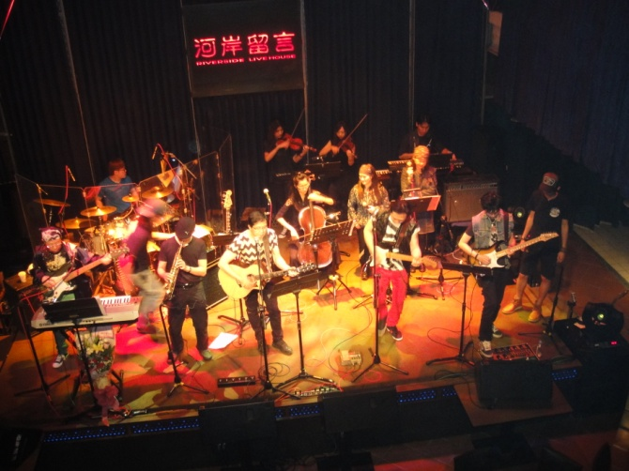
表演團體
Evergreen Rocking Band
成立於2012年，專注在經典搖滾樂曲的表演。唐雲順是主唱之一，1979年畢業於機械系，並曾在1978年擔任吉他社社長，每天中午在普八教室聚集社員唱歌彈吉他，當時也孕育出包括齊豫，鄭怡，包美聖等傑出歌手。唐雲順出國留學回台後，目前任職於精誠資訊。樂團團員包括了資訊與音樂界的朋友，最近在紅樓河岸留言的演唱會，更獲得熱烈的反應。這次校友會的表演勢必將大家帶回時光隧道，重溫當年台大社團的快樂回憶。
演唱歌曲
1. Mother and Child reunion （母子重聚，有校友重聚的意義）
2. While my guitar gently weeps（代表吉他社的表演）
3. Get back （校友回到母校共聚一堂）
4. Reflection of my life（生命的回顧）
5. Better man（成為更好更有做為的人）
16

Slide 18
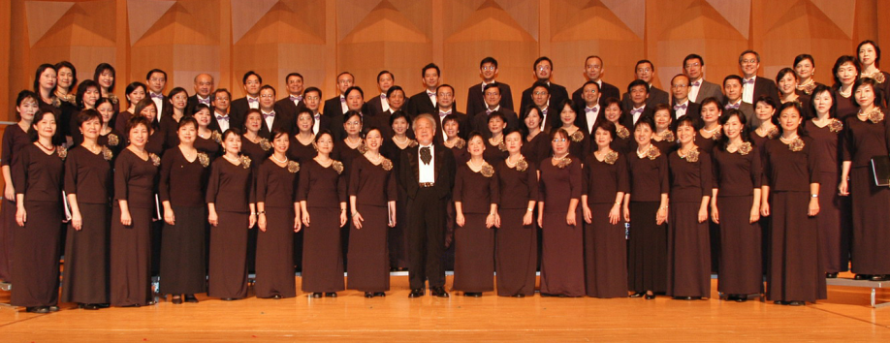
表演團體
台大校友合唱團
於2003年12月台大合唱團成立四十週年慶祝餐會上宣佈成立，2004年1月10日召開成立大會，並開始練唱。合唱團成立之初即敦聘戴金泉教授擔任指揮，2009年起增聘指揮家莊舜旭教授擔任駐團指揮。目前團員已逾150人，經常練唱團員有60人。成立迄今已主辦並參加演出近20次。團員以台大合唱團畢業團友為主，並竭誠歡迎對歌唱有興趣的台大校友及其配偶子女加入! 本次演出由莊舜旭博士指揮，周雅文律師伴奏。
演出者
成家瑜,李振文,何亞威,陳毓潔,鄭家齊,鄭惠芬,李文雯,魏多麗,吳碧珠,
淩鴻儀,董小玲,陳慧蓉,蔡義中,魏廷仰,黃瓊彪,羅仲智,陳哲明,范豐民,
吳哲生,何佳幸
演唱歌曲
望春風
聽泉
漁唱
The Lord bless you and keep you (John Rutter)
17

Slide 19
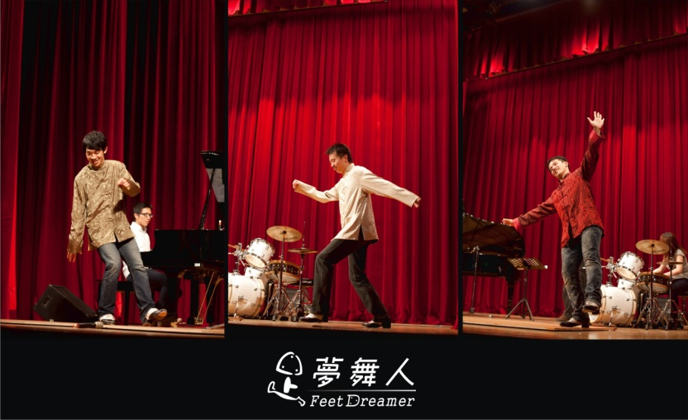
表演團體
足夢舞人
以多元、優雅、流暢、與富音樂性的原創舞作，深受好評的足夢舞人，由踢踏舞編舞家楊宗儒老師創立，加上知名踢踏舞者–彭俊銘與金永晟，承襲著國寶級舞蹈家-許仁上老師推廣爵士踢踏的精神，本著文化深耕的理念，我們將健康樂活、豐富多元的踢踏藝術，透過足夢的精神，分享給全國各地的大小朋友們。
抽獎獎品
特別獎 | iPAD II WiFi 16G
頭獎 | iPhone 4S 32G 智慧手機
二獎 | NIKON COOLPIX P500-36倍高變焦HD類單眼相機
二獎 | 華碩 Eee Pad Transformer 16G WiFi
三獎 | Honeywell 空氣清淨機
三獎 | SONY SX65記憶卡式一般畫質攝影機
三獎 | Heran 24型LED 液晶顯示器
四獎 | HTC Wildfire S 手機
四獎 | 飛利浦DVD 微型音樂系統
四獎 | Brother MFC-J5910DW A3複合機
四獎 | Sony WX30數位相機
18

Slide 20
台大三十重聚 海外篇
報到&晚宴
日期: 2012.8.11 (Sat)
時間: 1:30pm – Midnight
地點: Pacific Palms Conference Resort
One Industry Hills Parkway,
City of Industry, CA91744
一日遊
日期: 2012.8.12 (Sun)
時間: 8:00 am – 6:00 pm
地點: Lake Arrowhead, California
* 請於6月30日前報名
Website: ntureunion.org
聯絡人 :
Joanna Hsiao – hsiao.joanna@gmail.com
Sylvia Chiang – sylviachiang@foria.com
乘星光之翼 越三十秋冬 就在今夜 你我重逢
那忍不住的 傅鐘 正悠悠輕問
還記得嗎 你我追過的 夢
椰林深處 新牆已老 可擋不住 那花影 嘻鬧
你聽 它們告訴風 歲月會老 但我們的心
可 以 不 老......
李梅化學
19

